Slide 1

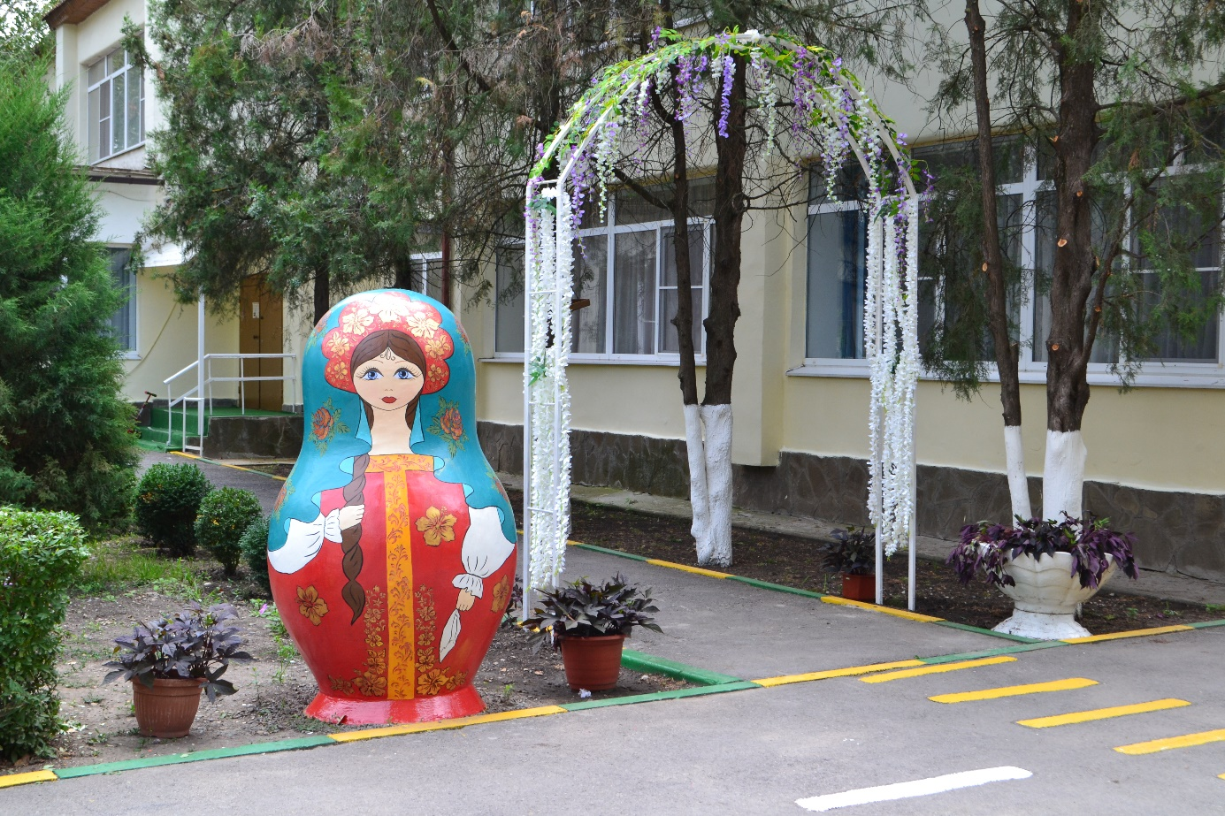
Муниципальное бюджетное дошкольное образовательное учреждение детский сад комбинированного вида №149 города Батайска Ростовской области
Муниципальный методический ресурсный центр
Предоставьте каждому человеку, все те права, которыми бы вы хотели обладать сами!
Роберт Ингерсолли

Slide 2



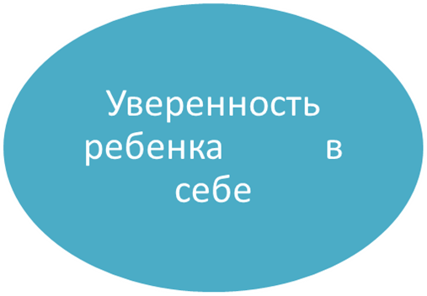

Инклюзивное образование в условиях ФГОС
Введение ФГОС направленно на то, чтобы обеспечить детей с ОВЗ компетенциями, необходимыми им для успешной социализации в современном обществе.

Slide 3


Slide 4
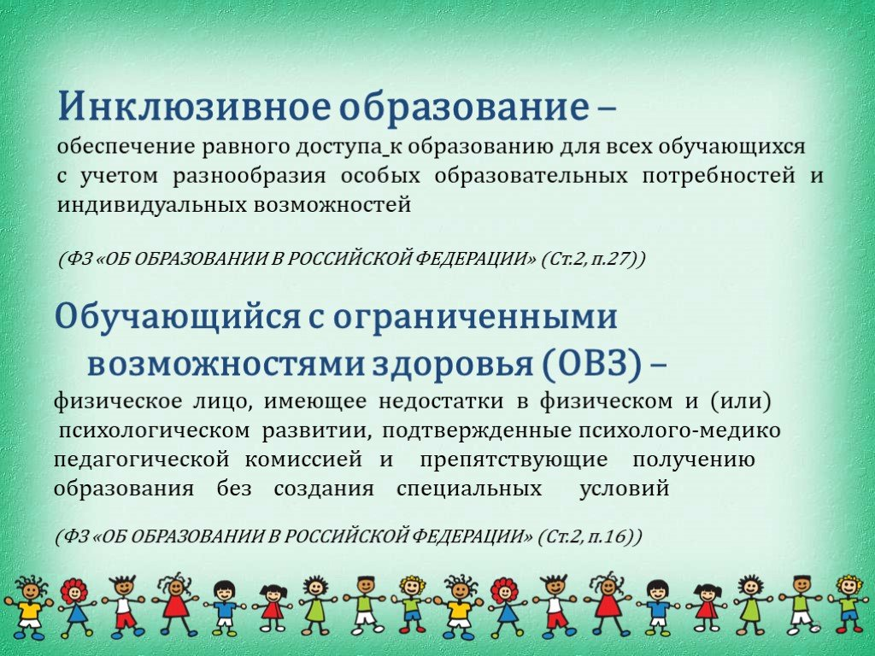

Slide 5
Этапы инклюзивного образования в МБ ДОУ №149
Наш Детский сад № 149 основан в 1978 году. В настоящее время это современный, красивый, благоустроенный детский сад, работающий в режиме эффективного развития.
С 2014 года по 2016г в соответствии с приказом Управления образования города Батайска № 38 «О включении в инновационный банк» наша образовательная организация определена пилотной площадкой по теме «Интегративная (инклюзивная) форма развития детей как инновационная практика реализации образовательных стандартов дошкольного уровня».
29. 01.2016г. №40 «О присвоении статуса муниципального методического ресурсного центра МБДОУ №149 ГБО ДПО РО РИПК и ППРО» присвоен статус ММРЦ . «Организация инклюзивного образования в ДОУ в свете ФГОС ДО»

Slide 6

Условия для инклюзивного образования в МБ ДОУ №149
17 групп, 326 воспитанников
2022г
с 2014-2017г 1группа компенсирующей направленности с ОДА-5 воспитанников, 1 воспитанник с Синдромом Денди-Уокера, 2 воспитанника с РАС. 2 группы компенсирующей направленности (ОНР) -12 воспитанников. 1 разновозрастная группа по системе М.Монтессори
С 2018-2022г 6 групп компенсирующей направленности (ОНР, ФФНР, ТНР)
С 2017-2018г 3 группы компенсирующей направленности (ОНР) -24 воспитанников. 3 разновозрастная группы по системе М.Монтессори
На сегодняшний день 9 групп компенсирующей направленности (ОНР, ФФНР, ТНР).3 разновозрастные группы по системе М.Монтессори, 5 групп общеразвивающей направленности.

Slide 7
Условия для инклюзивного образования в МБ ДОУ №149
Предметно-пространственная среда
Кадровые условия
Программно-методическое обеспечение

Slide 8
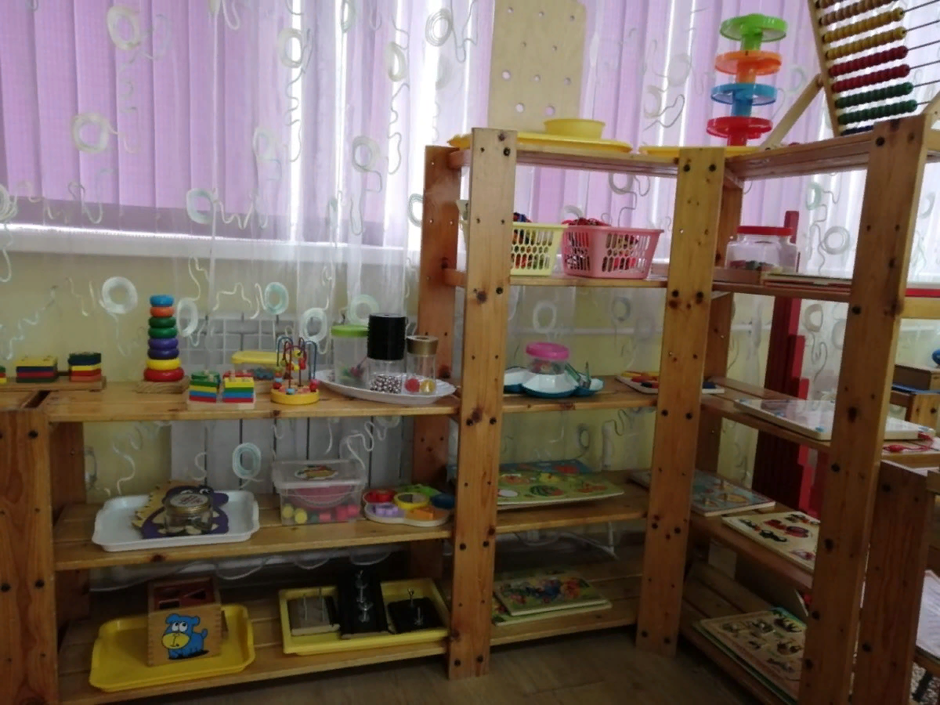
Предметно-пространственная среда групп по системе М.Монтессори

Slide 9
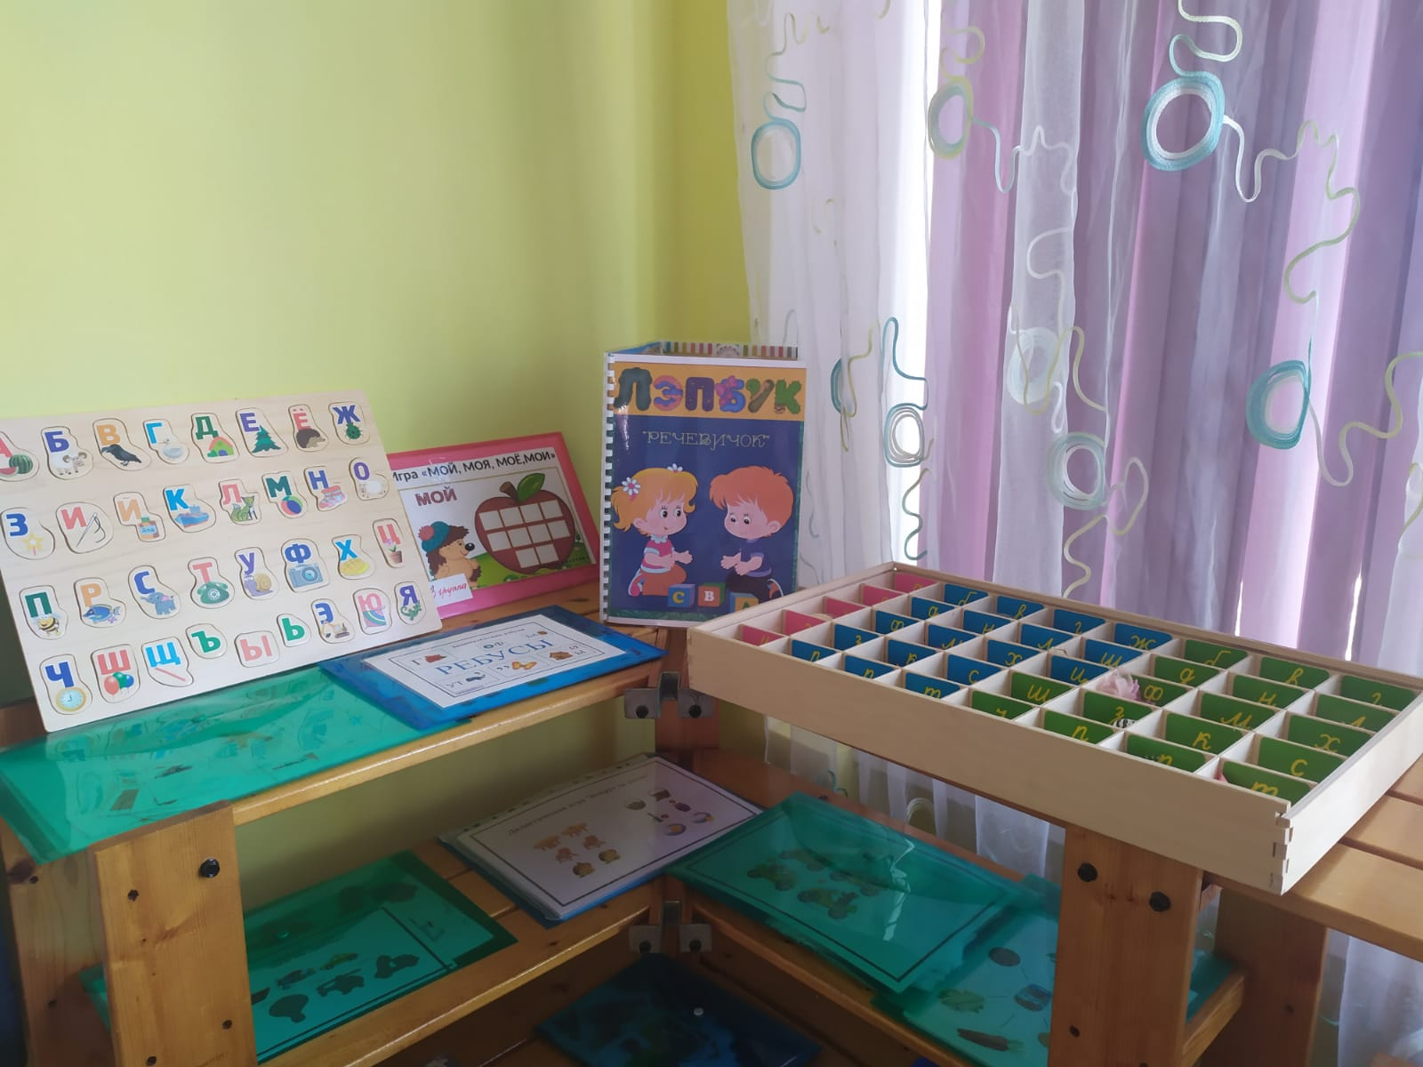
Предметно-пространств-енная среда Центр «Речевого развития» групп по системе М.Монтессори

Slide 10
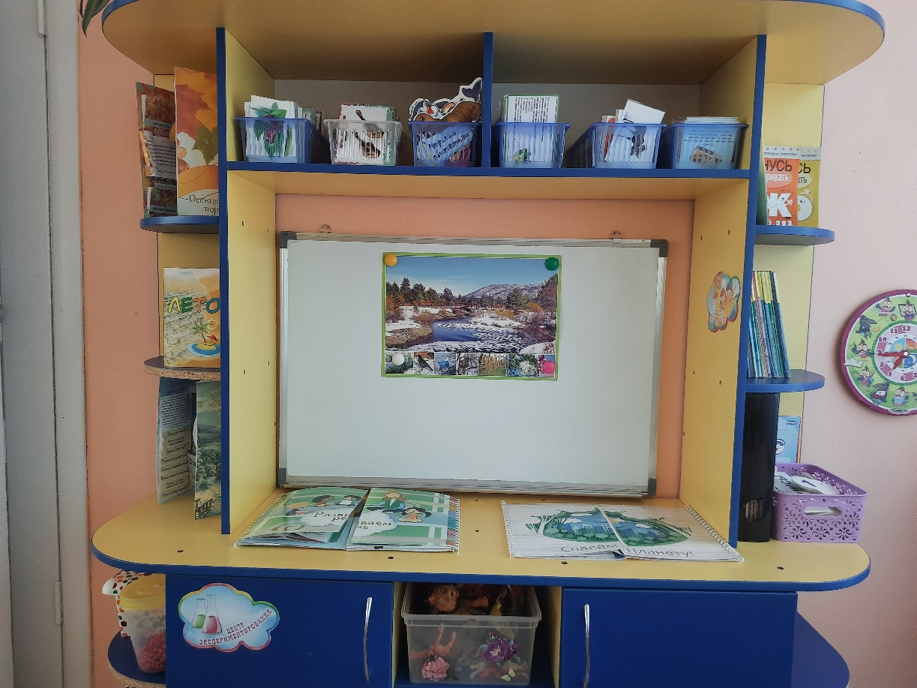
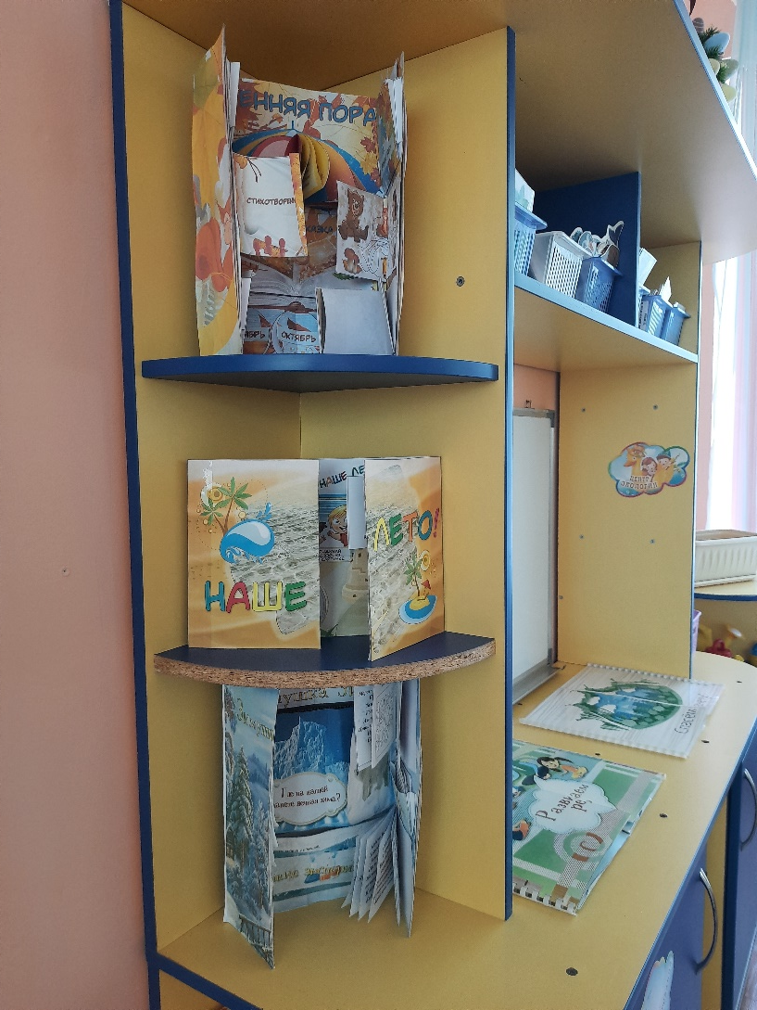
Предметно-пространственная среда
Центр «Речевого развития»

Slide 11
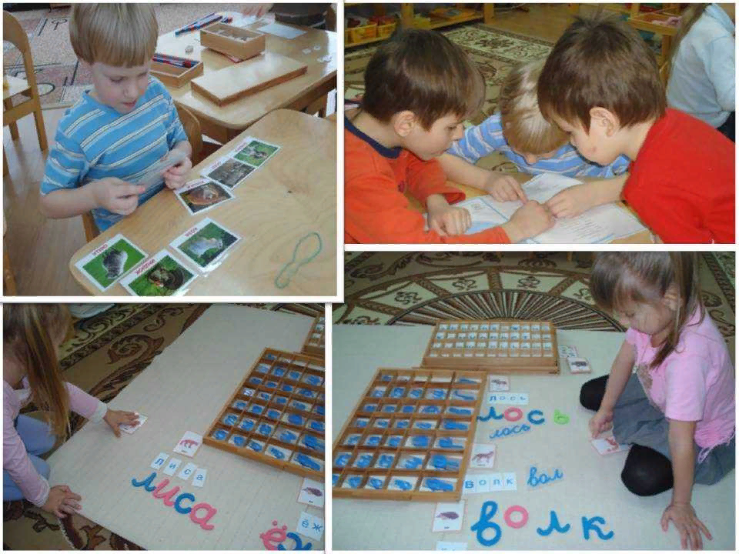
Предметно-пространственная среда групп по системе М.Монтессори

Slide 12
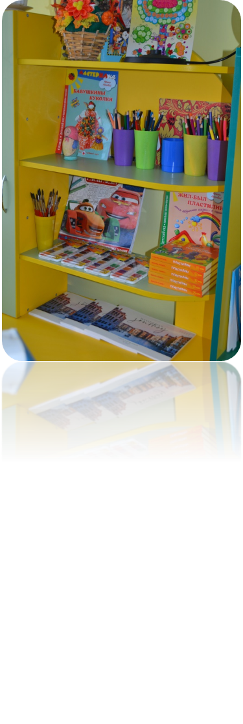

Предметно-пространственная среда
«Центр творчества»

Slide 13
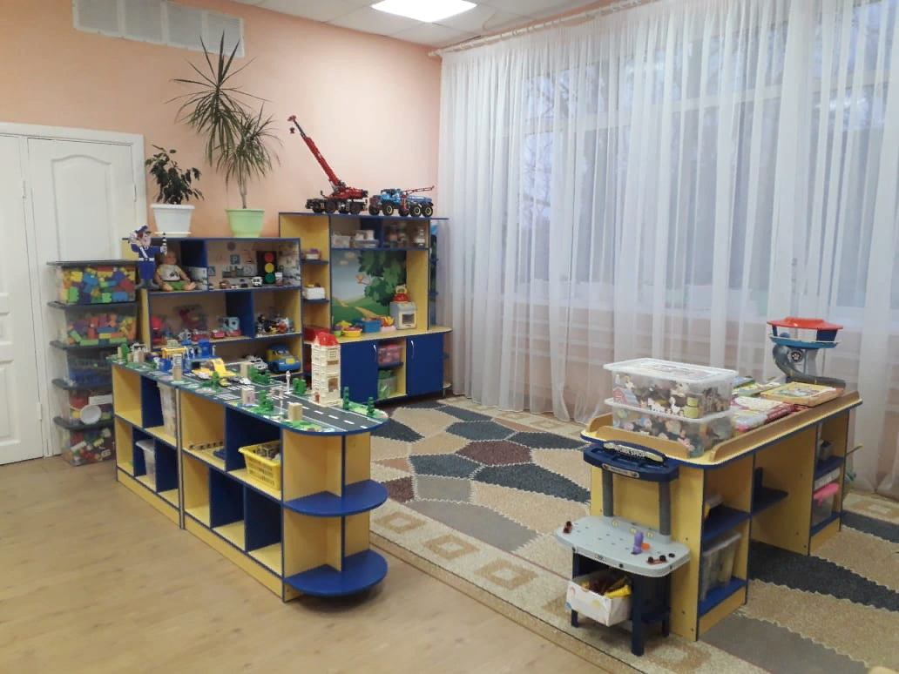
Предметно-пространственная среда групповое помещение

Slide 14
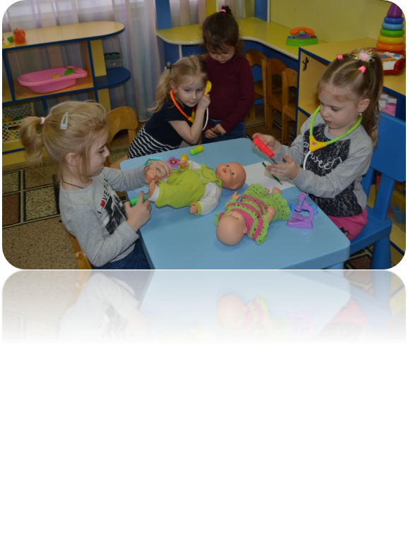
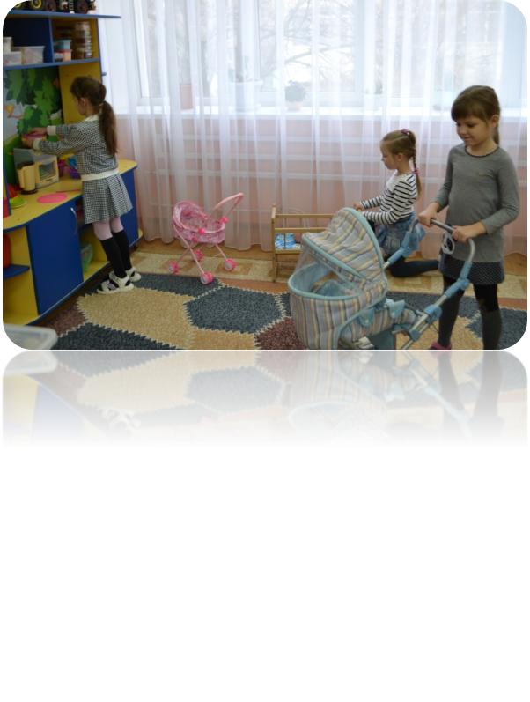
Предметно-пространственная среда центр «Игровая деятельность»

Slide 15
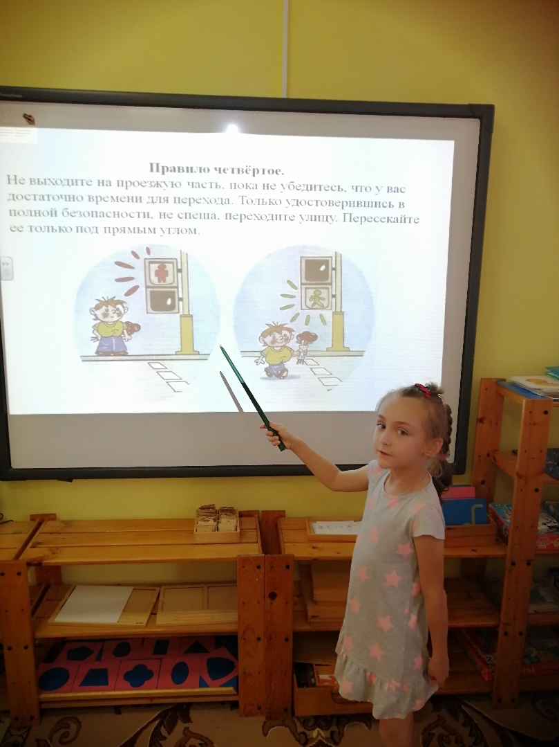
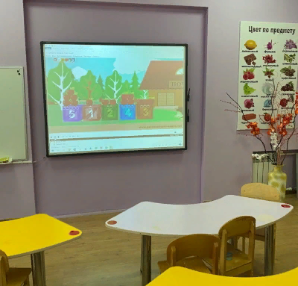
Современная информационная среда

Slide 16
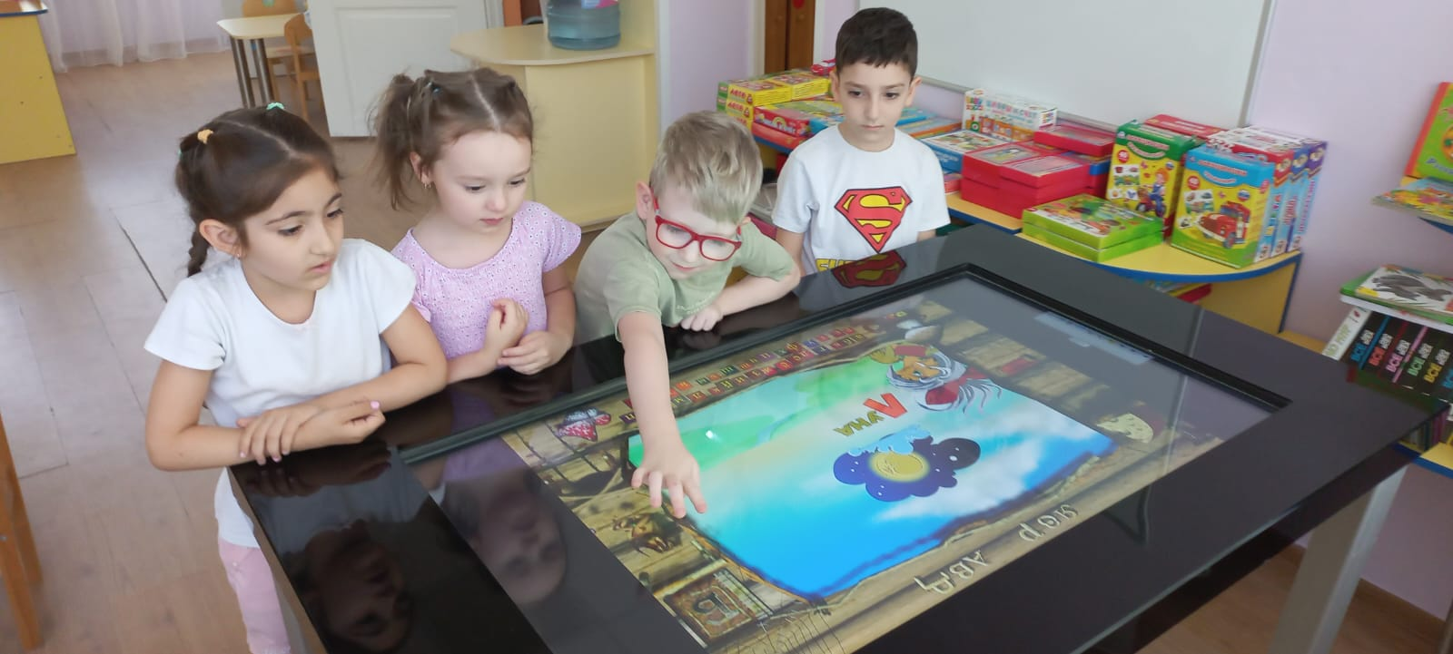
Современная информационная среда
(интерактивный стол –логопедическая игра «Баба-Яга учится читать»

Slide 17
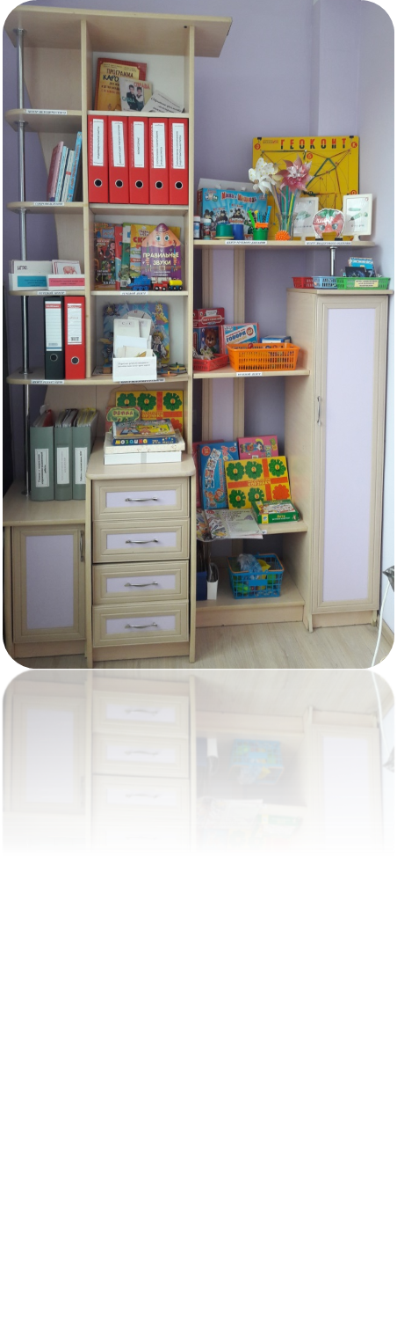
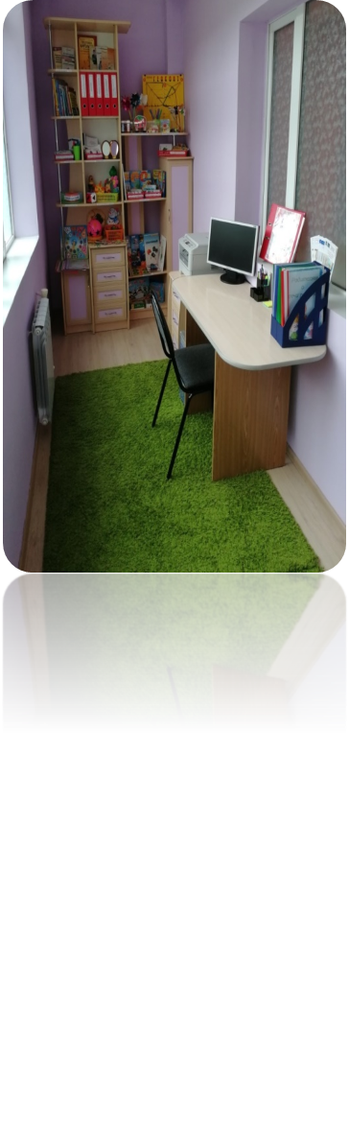
Кабинет учителя-логопеда

Slide 18
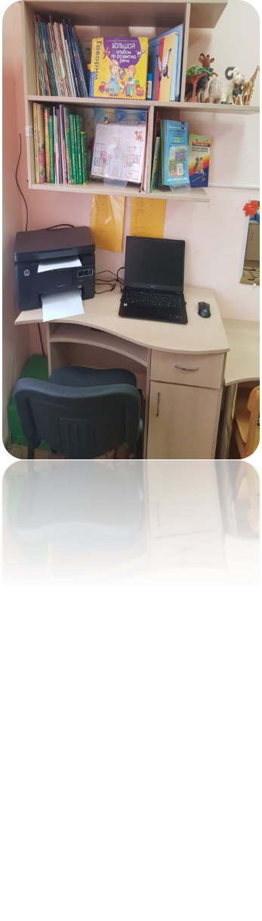
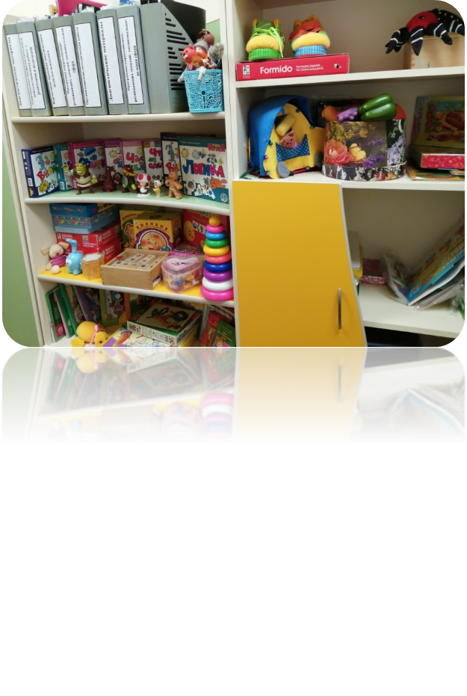
Кабинет учителя-логопеда

Slide 19
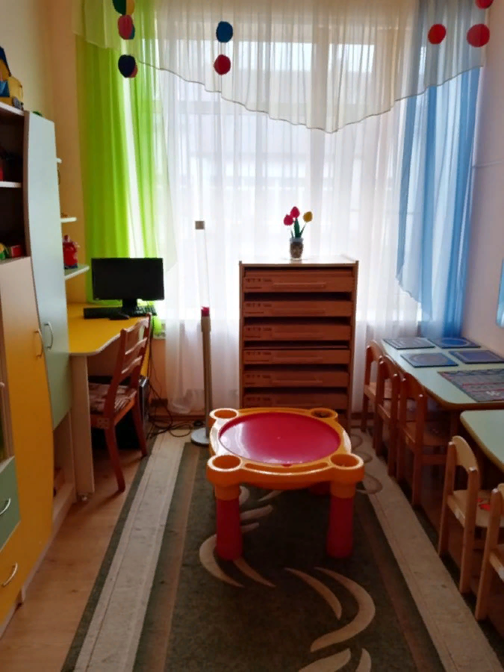
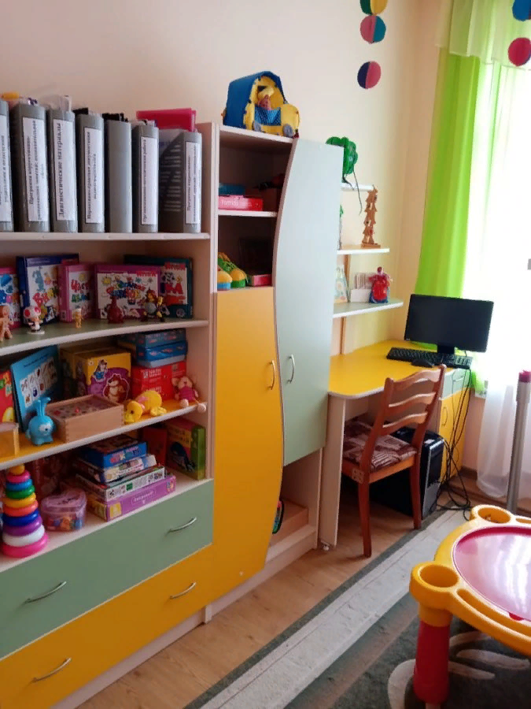
Кабинет педагога-психолога

Slide 20
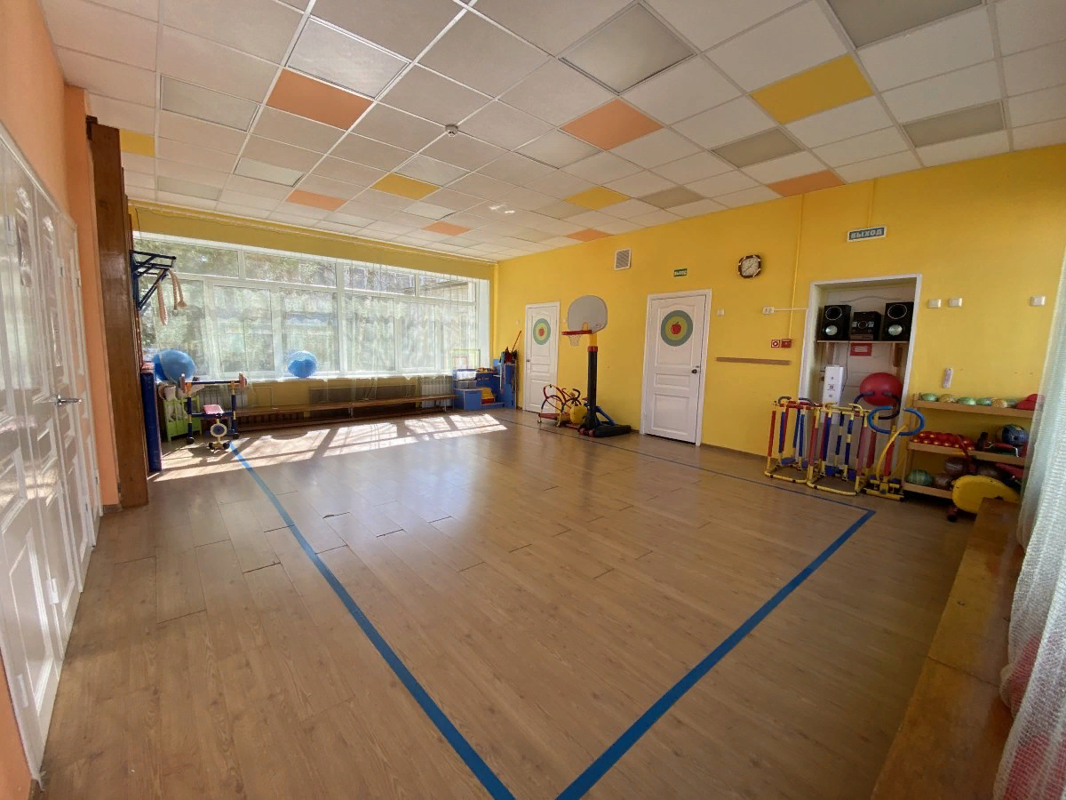
Физкультурный зал

Slide 21
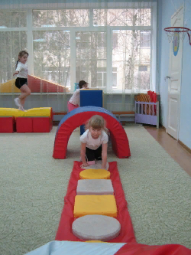
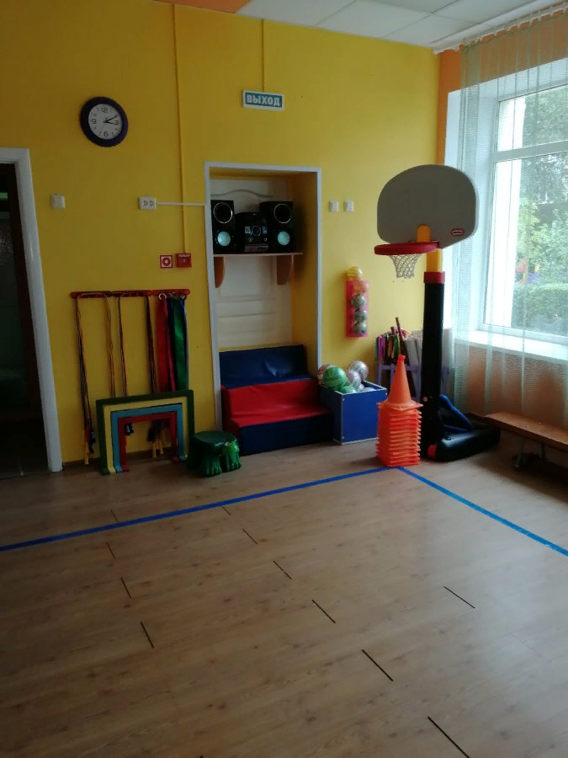
Физкультурный зал

Slide 22
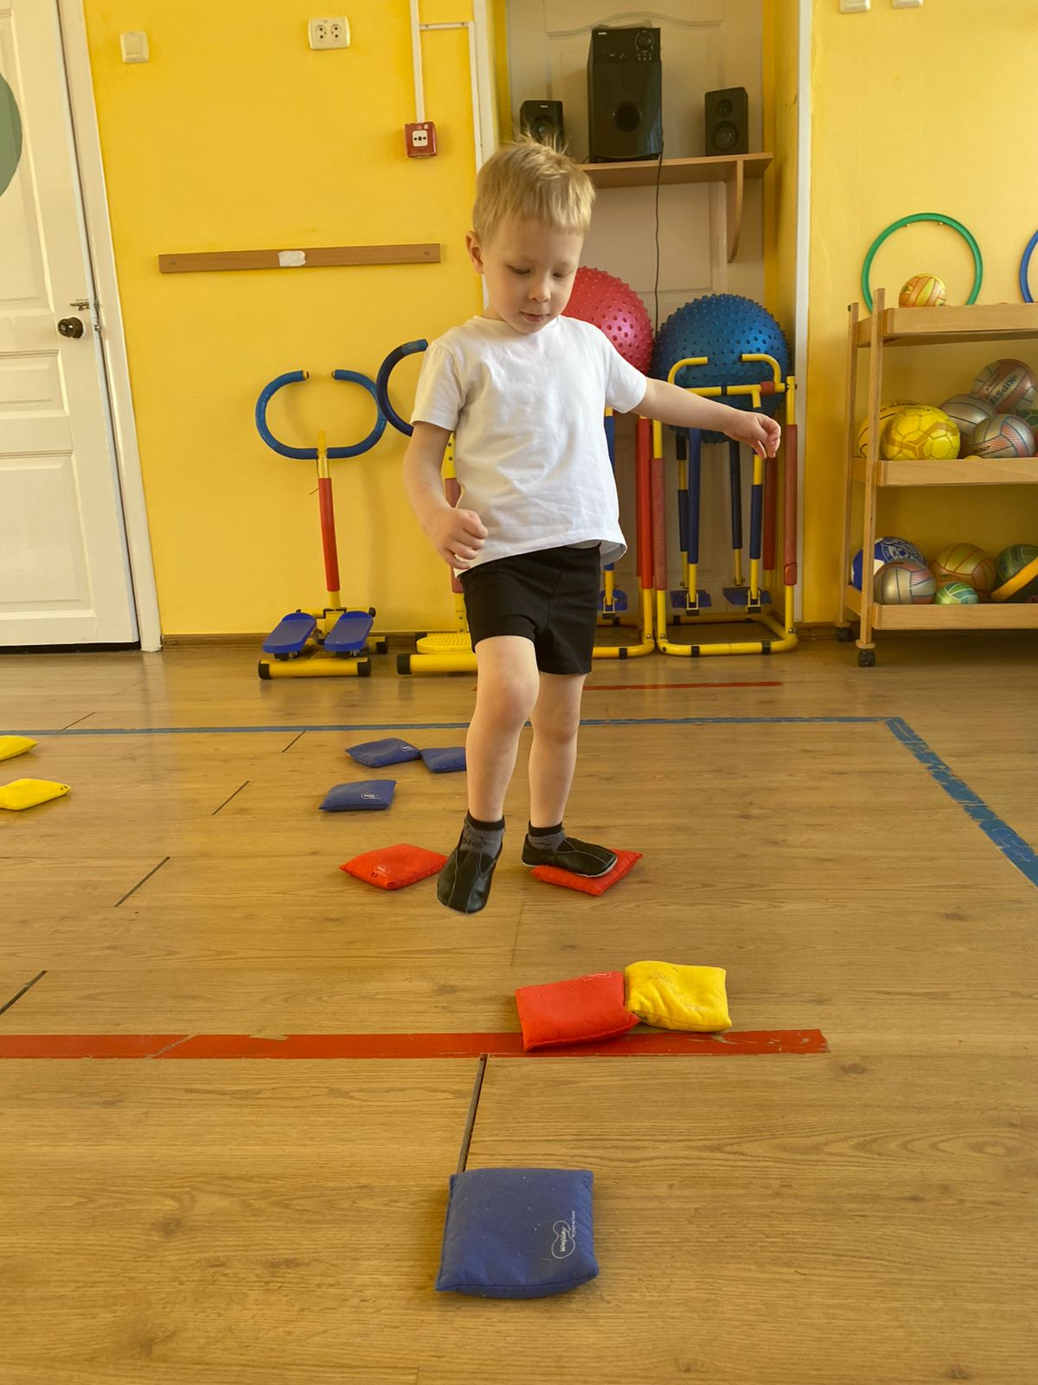
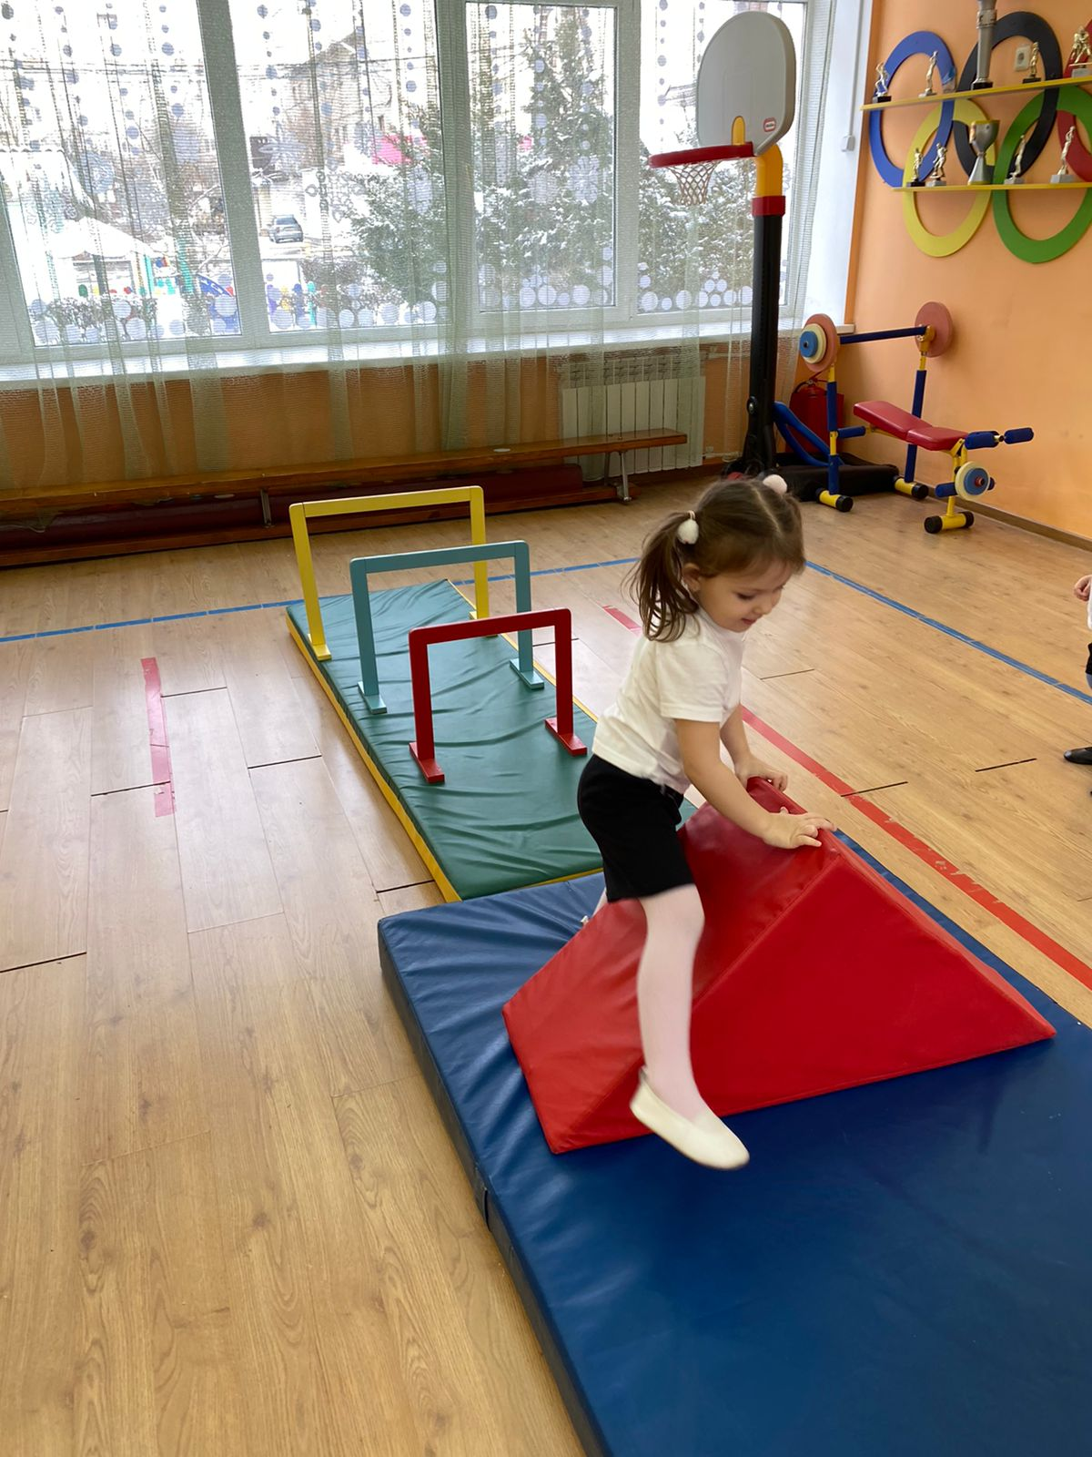
Физкультурный зал

Slide 23
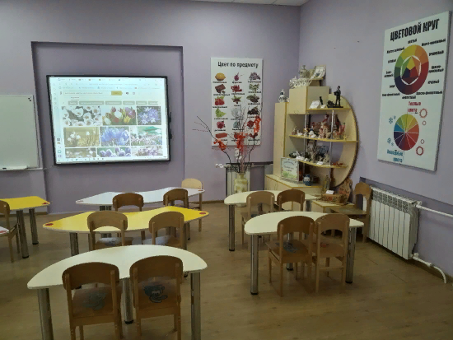
Изо студия

Slide 24
Кадровые условия
В интересах совершенствования у педагогов навыков по работе с детьми с ОВЗ проводятся:
постоянный мониторинг и изучение проблем (профессиональных затруднений);
семинары, беседы и консультации по вопросам социальных и психологических аспектов в ведении ребенка с ОВЗ с узкопрофильными специалистами.
курсовая переподготовка и обучение педагогов в ЮФУ, ИПКиПРО; Ежегодно наши педагоги проходят стажировку в Санкт-Петербурге по инклюзии.

Slide 25
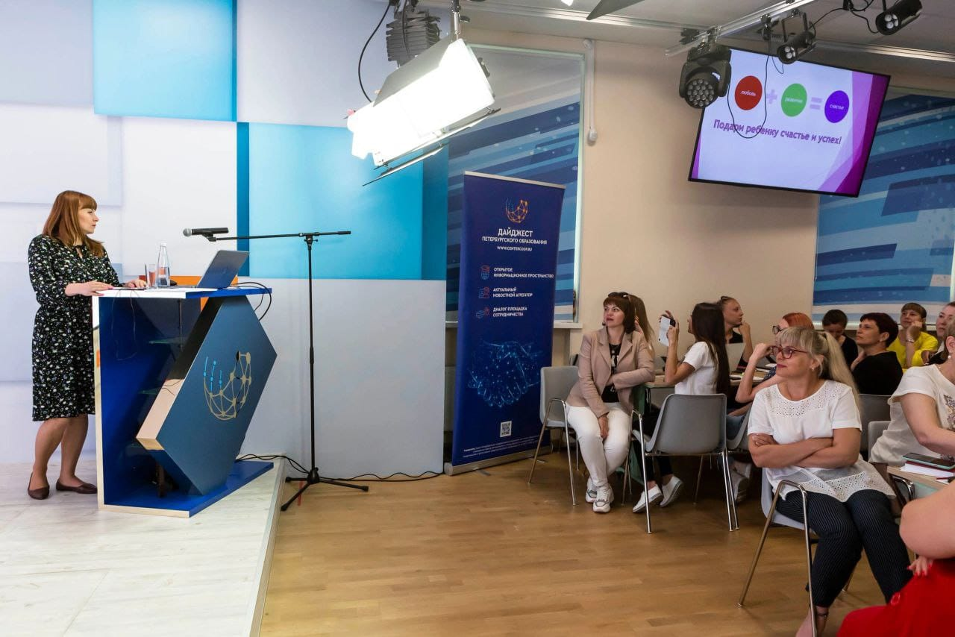
Кадровые условия (Стажировка в г.Санкт-Петербурге 2022г

Slide 26
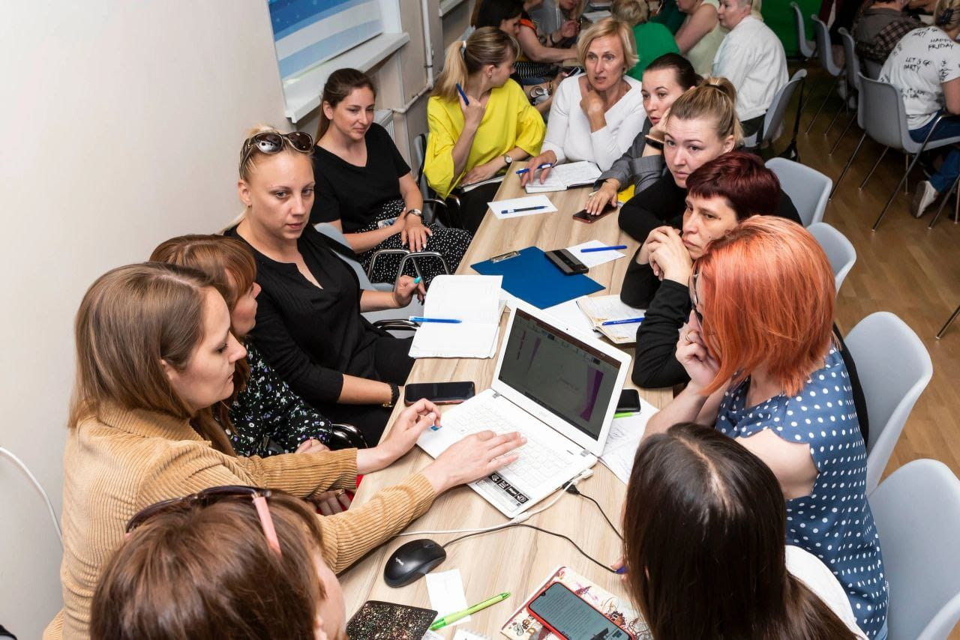
Кадровые условия

Slide 27
Программно-методическое обеспечение
Образовательная программа дошкольного образования Н.Е.Вераксы «От рождения до школы». Данная программа обеспечивает качественную реализацию целей и задач дошкольного воспитания и всестороннюю подготовку дошкольника к обучению в начальной школе в соответствии с ФГОС ДО.
Адаптированная основная образовательная программа дошкольного образования муниципального бюджетного дошкольного образовательного учреждения детского сада № 149 для детей с тяжелыми нарушениями речи АООП обеспечивает разностороннее развитие детей с ограниченными возможностями здоровья (с тяжелыми нарушениями речи) в возрасте от 4 до 7 лет с учетом их возрастных и индивидуальных особенностей.
На основании АООП ДОУ на каждую возрастную группу разработана «Рабочая программа воспитателя» (РП). Рабочая программа составлена с учётом интеграции, содержание детской деятельности

Slide 28
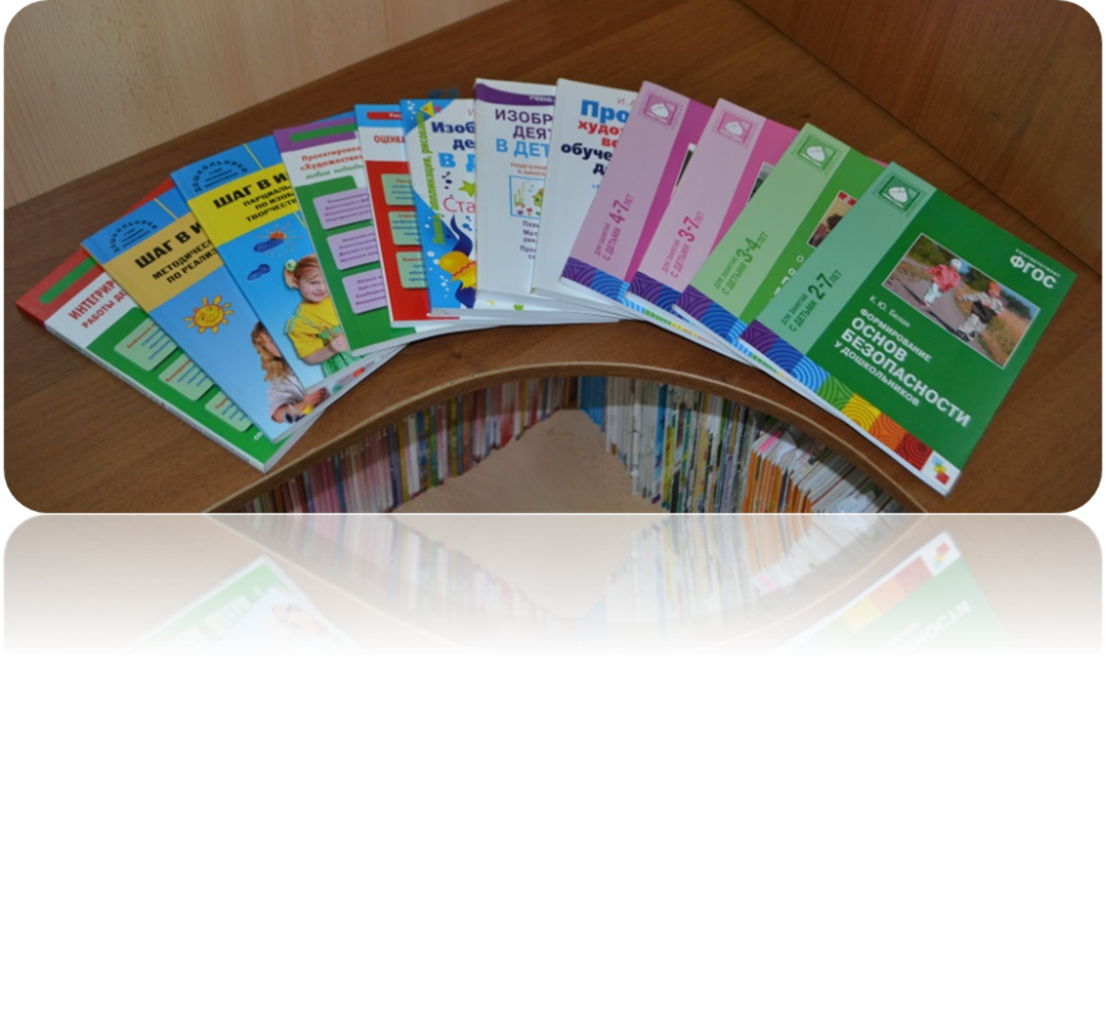
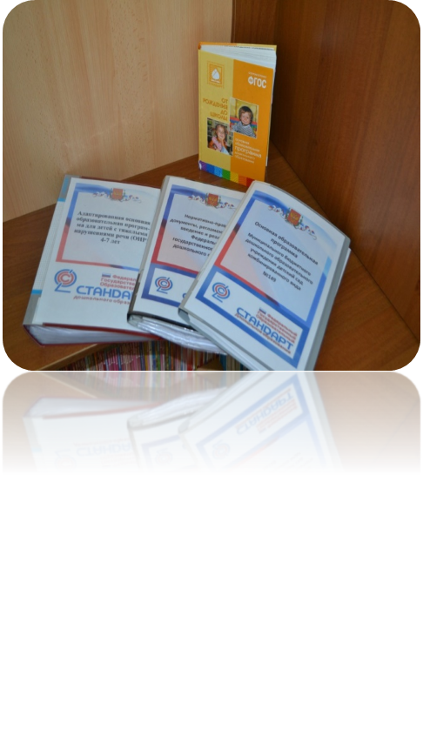
Программно-методическое обеспечение

Slide 29
Психолого – педагогическое сопровождение
родители
дети
Форма работы
* Индивидуальные групповые занятия
* Совместные занятие со специалистами
* Индивидуальные групповые консультации
* Родительские собрания
* Круглые столы
* Индивидуальные
* Групповые занятия со специалистами (логопед, психолог, инструктор ФК)

Slide 30
Форма работы
* Индивидуальные групповые занятия
* Совместные занятие со специалистами
* Индивидуальные групповые консультации
* Родительские собрания
* Круглые столы
* Индивидуальные
* Групповые занятия со специалистами (логопед, психолог, инструктор ФК)
Технологии
родители
* Социальная терапия
* Коррекционно – развиающее обучение (песочная терапия,
арт – терапия, кинезотерапия, музыкотерапия, ИКТ технологии

Slide 31
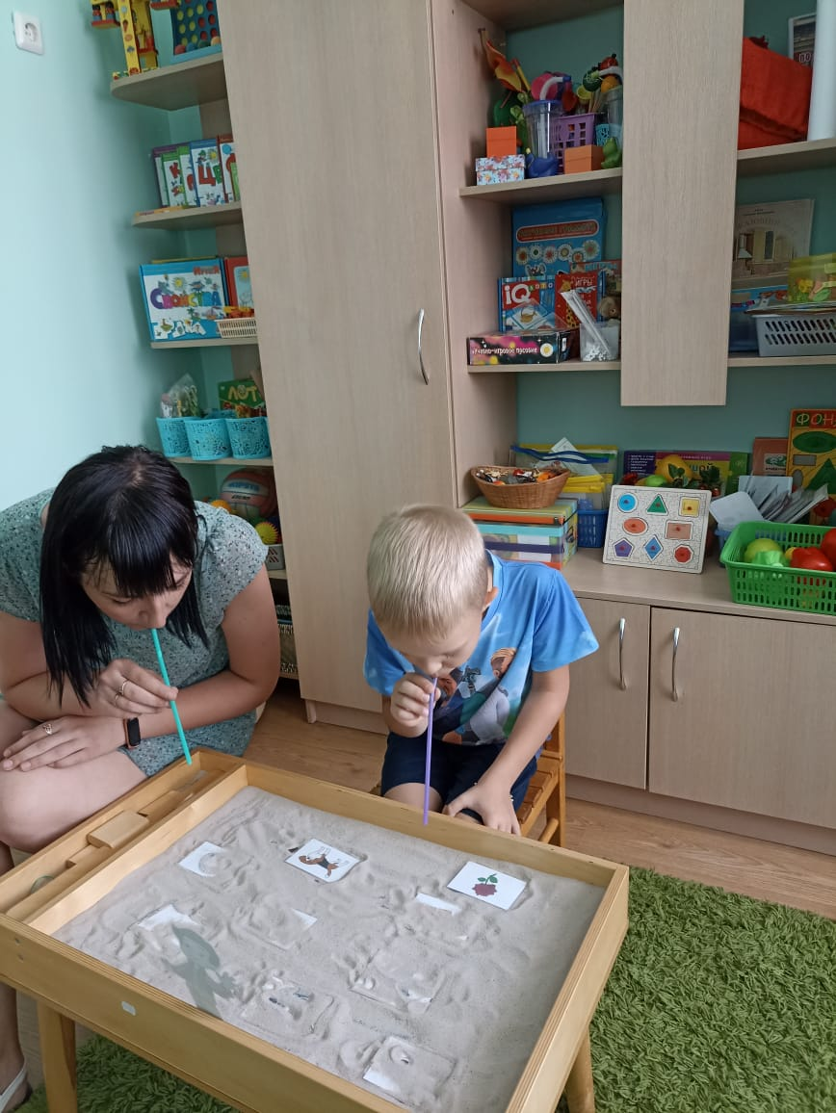
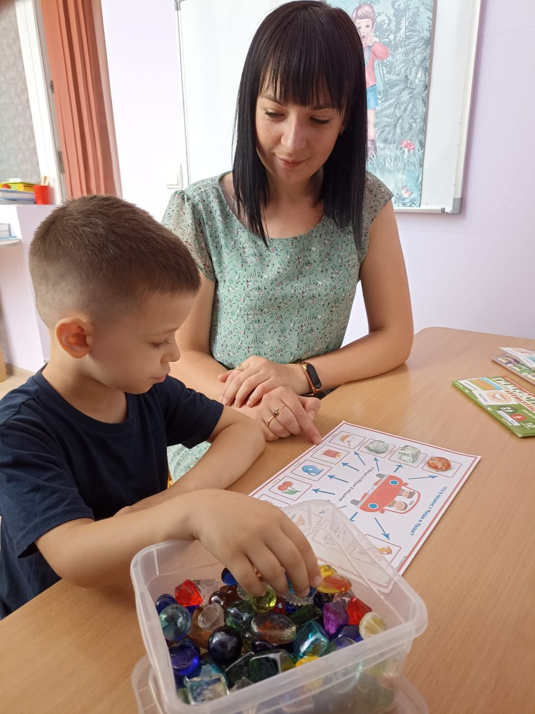
Песочная терапия

Slide 32
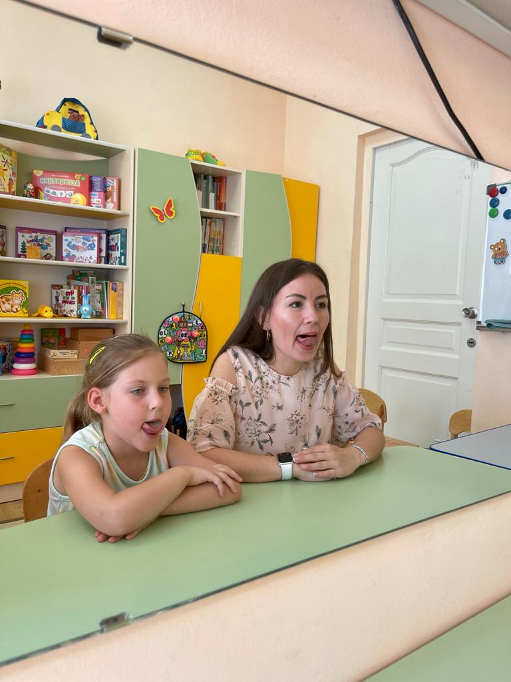
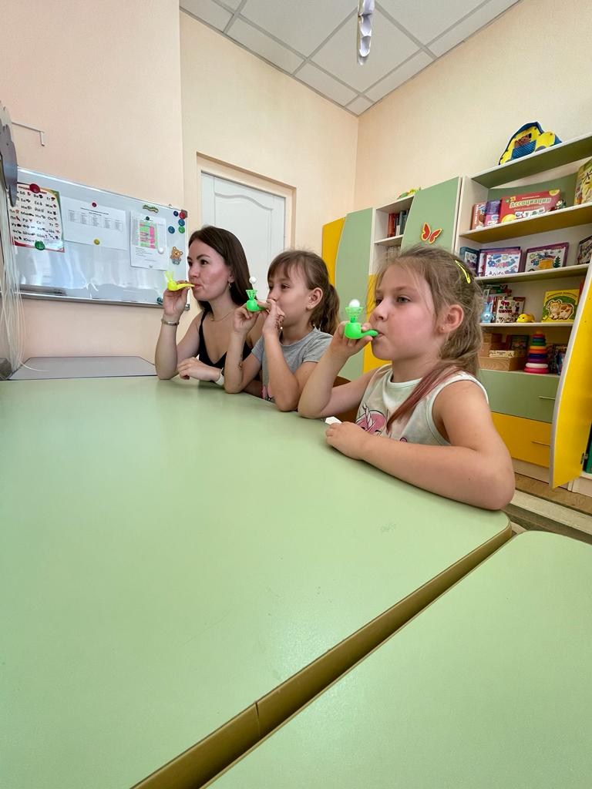
Артикуляционная и дыхательная гимнастика

Slide 33
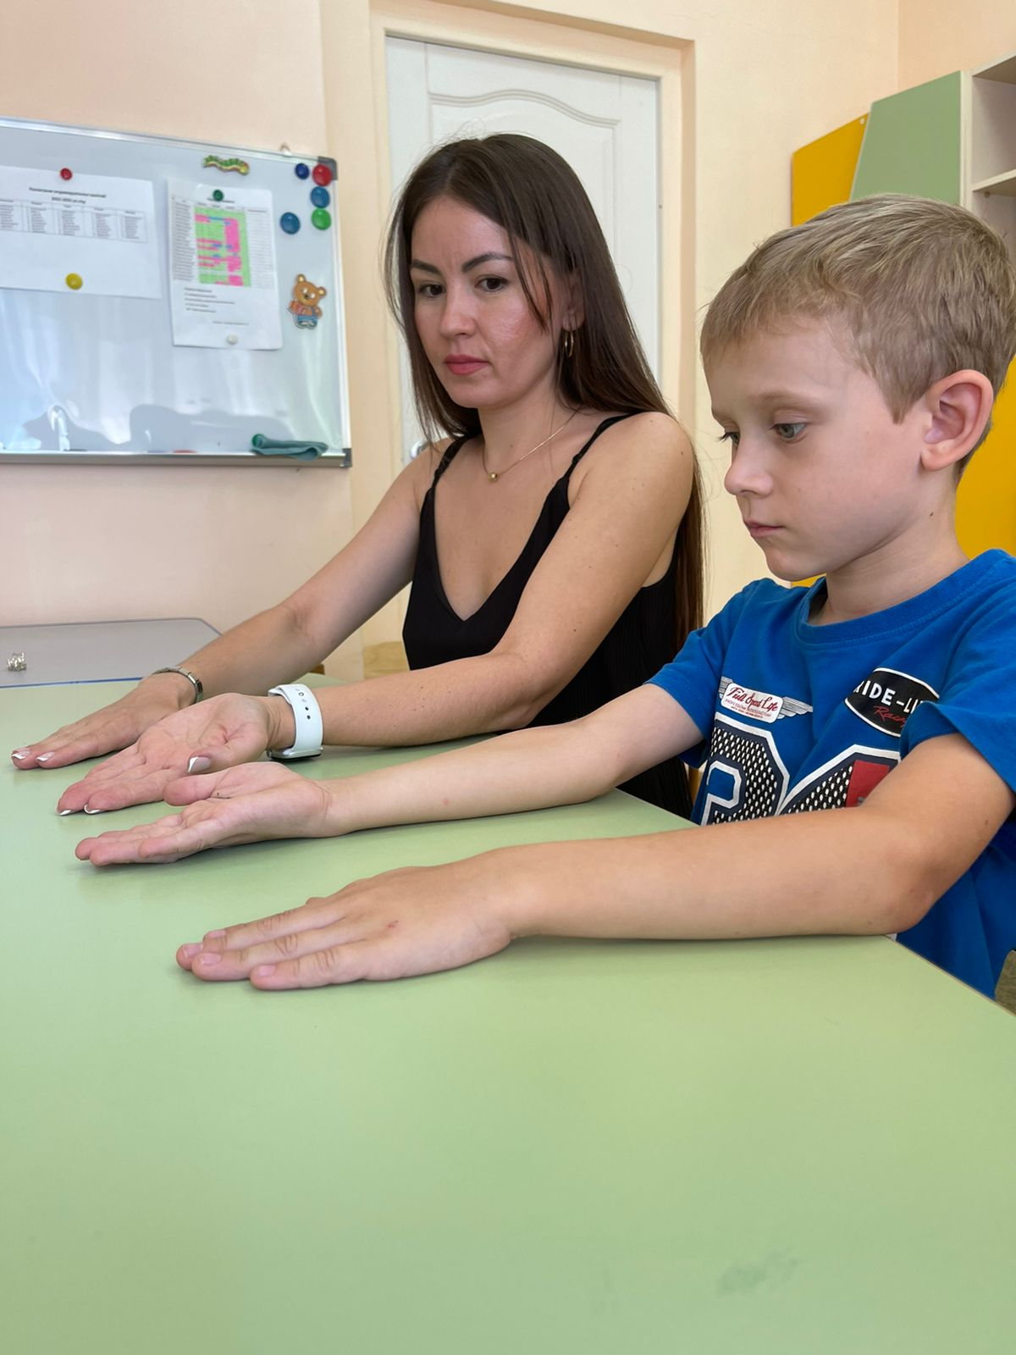
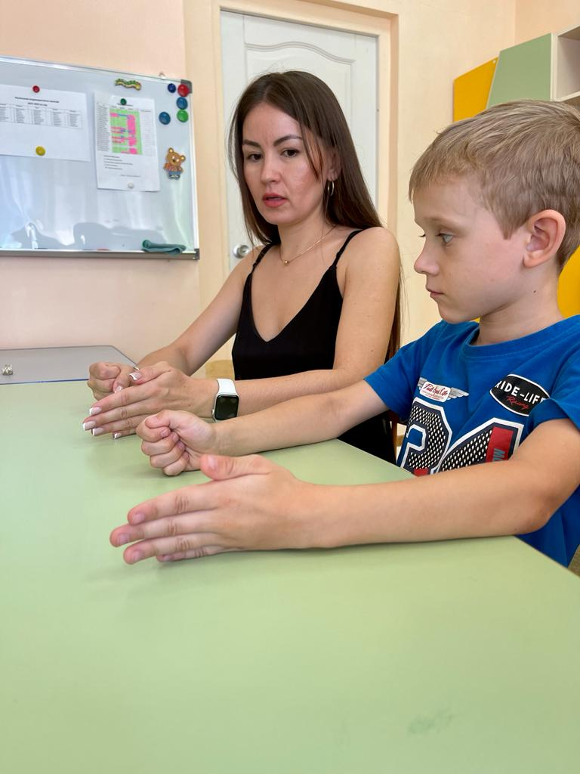
Кинезиологические упражнения

Slide 34
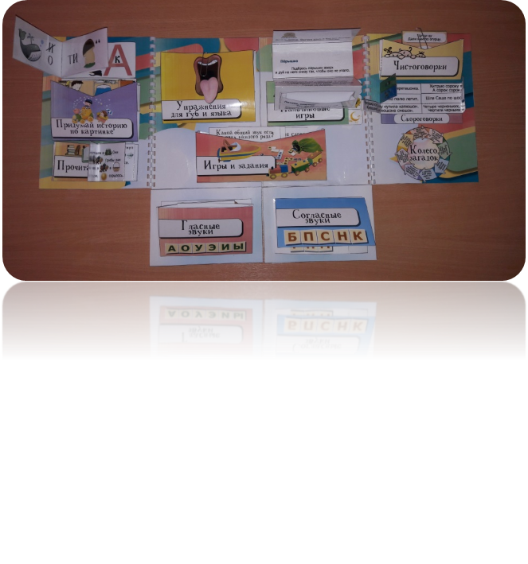
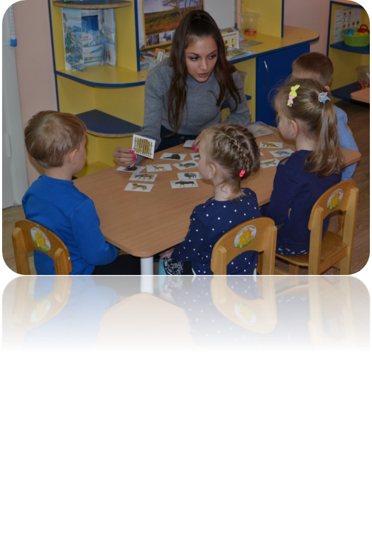
Использование лэпбука в коррекционно - развивающей работе с детьми с ОВЗ

Slide 35
Психолого-медико-педагогический консилиум(ПМПК)
При поступлении ребенка в ДОУ проводится комплексная оценка здоровья и развития, знакомство с медицинской документацией, анкетирование родителей.
Для проведения индивидуальной педагогической диагностики имеются карты развития детей для каждого возраста групп общеразвивающей направленности:
Результаты диагностического обследования выносятся на психолого-медико-педагогический консилиум (ППк) ДОУ. На заседание ППк приглашаются заведующий, специалисты, воспитатели, медики, где озвучивается информация, полученная из бесед с родителями, представляются результаты диагностики развития детей, проводится психолого-педагогический анализ развития, определяются конкретные трудности и причины, вызывавшие эти затруднения.
В ДОУ создано Положение о психолого-педагогическом консилиуме размещено на сайте МБДОУ№ 149

Slide 36
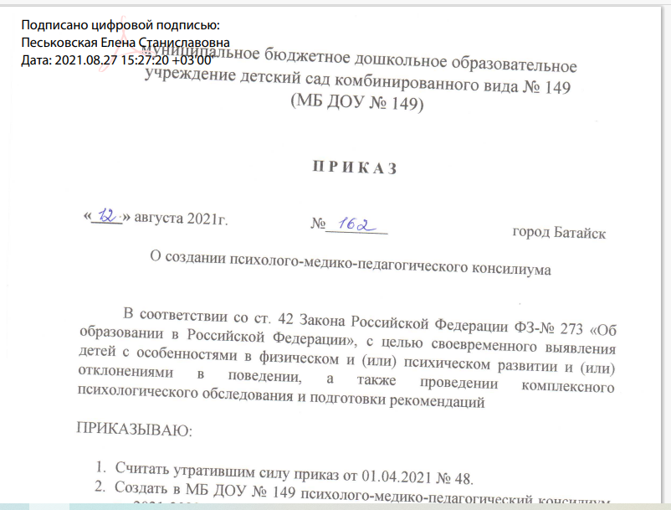
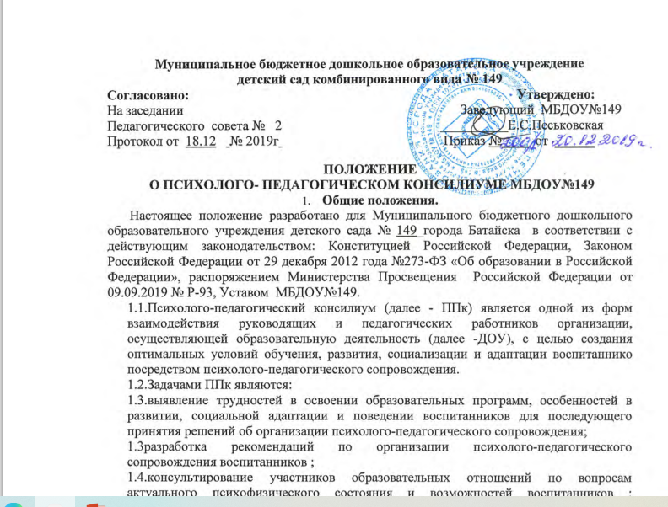

Slide 37
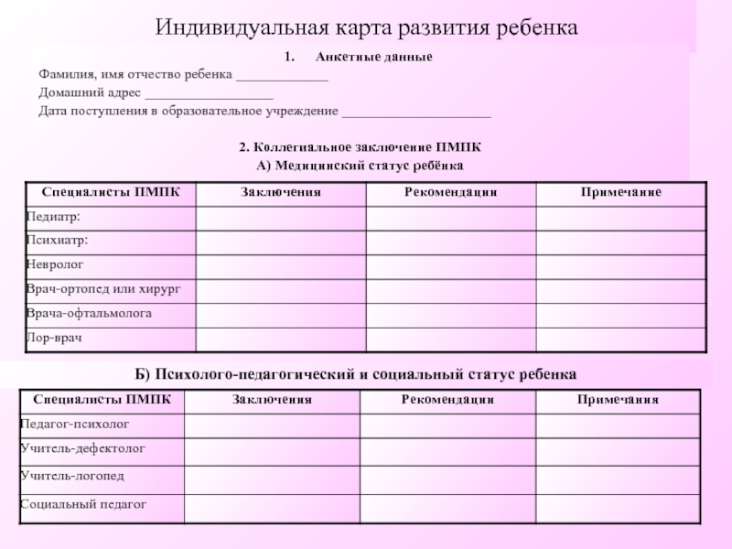
Психолого-медико-педагогический консилиум (ПМПК)

Slide 38
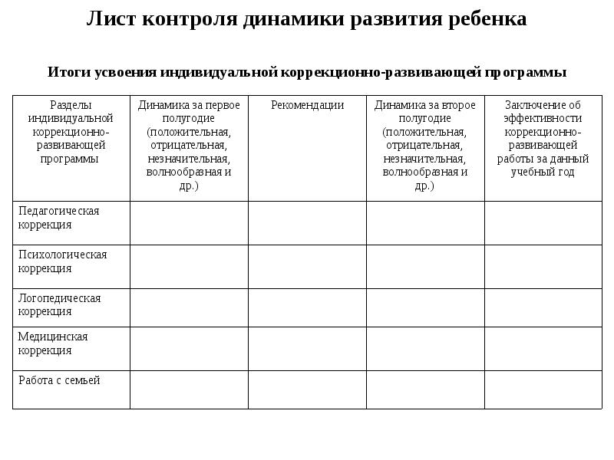
)

Slide 39
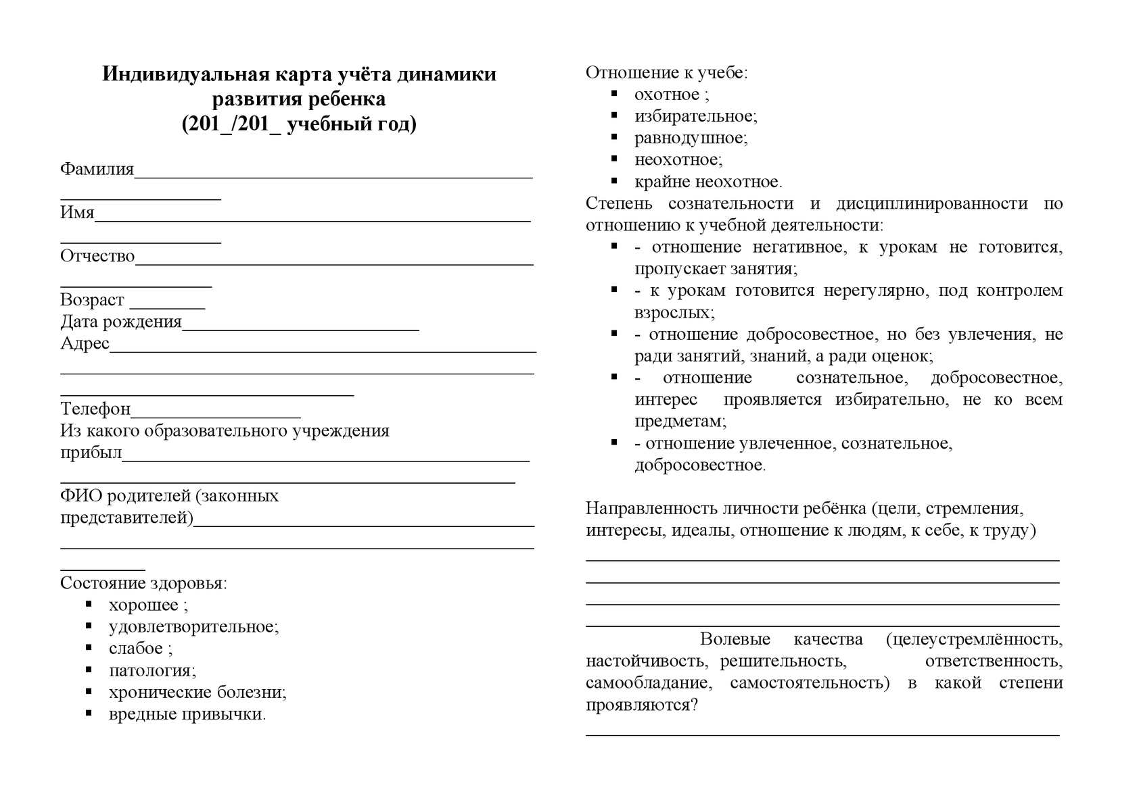

Slide 40
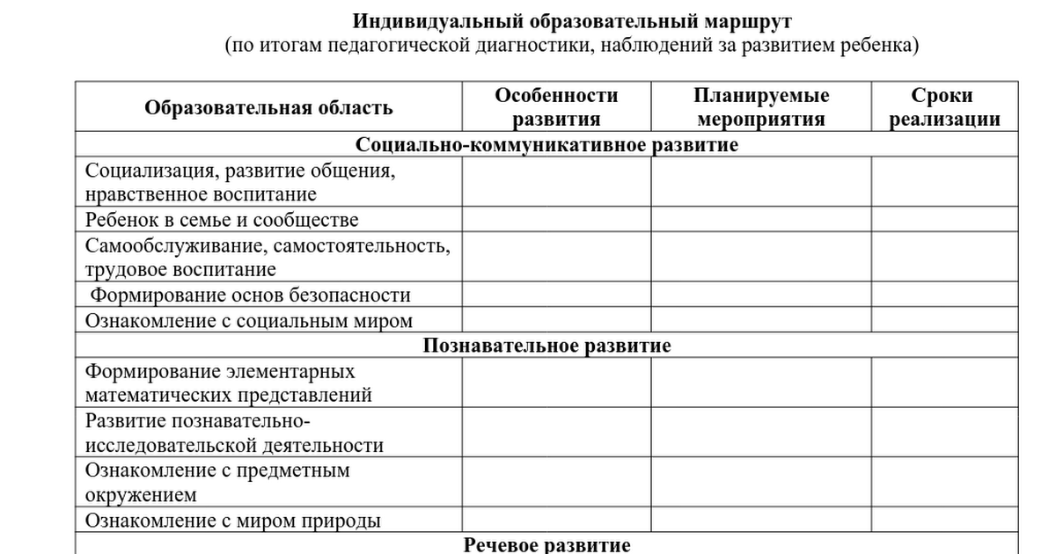

Slide 41
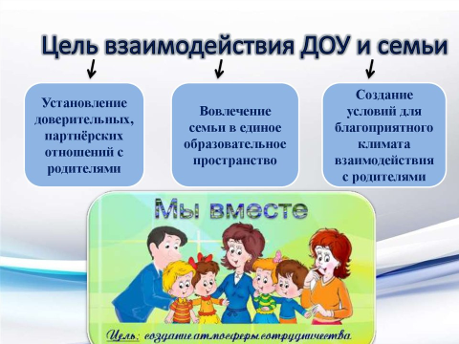
Взаимодействие с семьями воспитанников

Slide 42
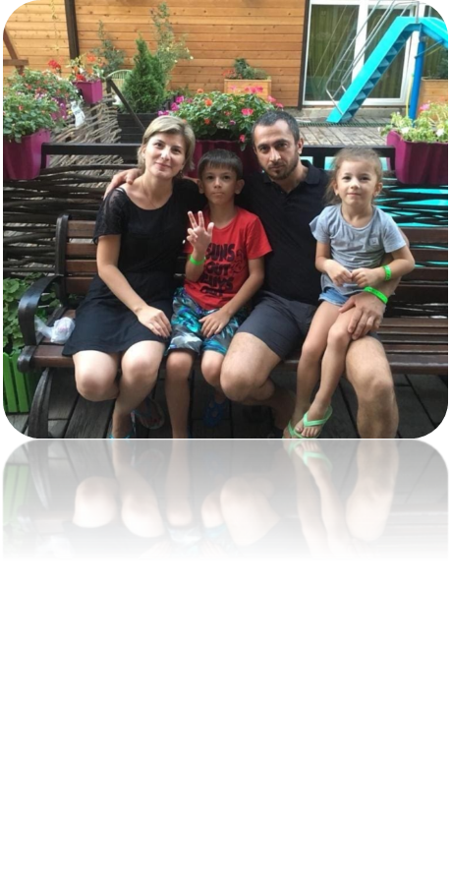
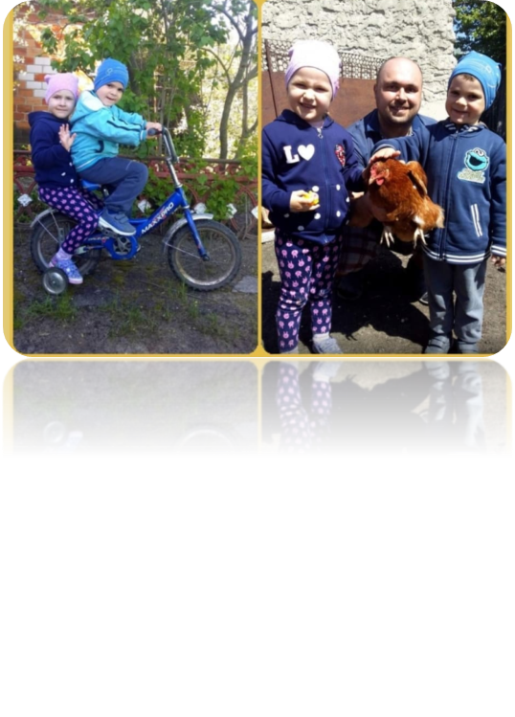
Взаимодействие с семьями воспитанников

Slide 43
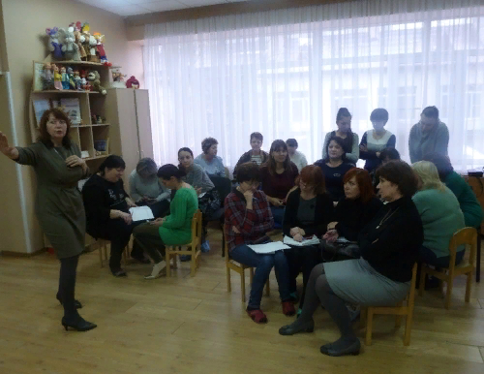
Взаимодействие с социальными партнерами
Методический семинар «Дети с ОВЗ в дошкольном учреждении: кто они? Работа воспитателя в группе с детьми ОВЗ».
2018г

Slide 44
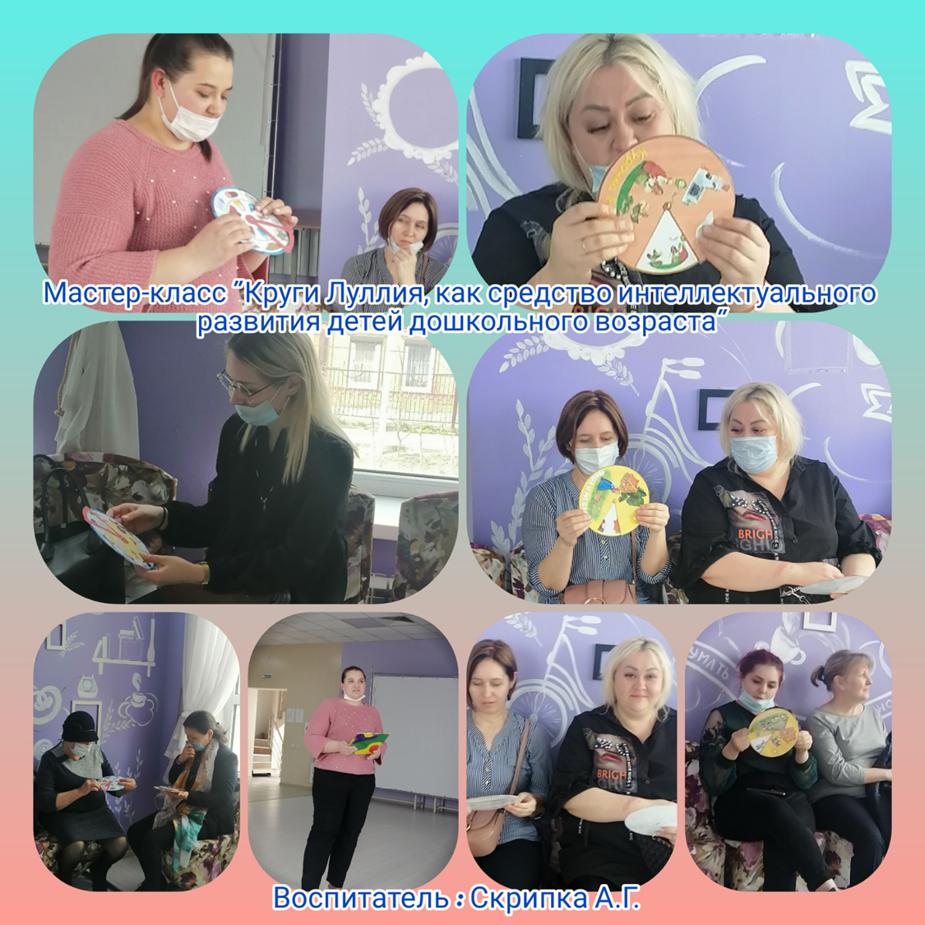
Обмен опыта клуб «Перезагрузка»

Slide 45

Семинар-практикум «Профессионализм педагога» 2019г.

Slide 46

Круглый стол « Становление социального и эмоционального интеллекта старших дошкольников с общим недоразвитием речи в условиях реализации образовательной области «Речевое развитие».

Slide 47

Мастер-класс
«Развитие речи у детей дошкольного возраста через словесные игры»
2021г.

Slide 48

Обмен опыта
Региональный методический семинар по проблеме:
«Система коррекционно-педагогической работы по становлению социального и эмоционального интеллекта старших дошкольников с общим недоразвитием речи в условиях реализации образовательной области «Речевое развитие»» совместно с старшим методистом отдела дошкольного и начального образования ИПК и ППРО, кандидат педагогических наук Любовь Васильевной Бех
2020г на платформе Zoom

Slide 49
Результаты реализации инклюзивной практики

Slide 50

Педагогический коллектив МБ ДОУ №149

Slide 51

Спасибо за внимание!

